Slide 1
UNA POLÍTICA FISCAL AMBIENTAL PARA UNA TRANSICIÓN CLIMÁTICA JUSTA EN MÉXICO: UNA PROPUESTA PRELIMINAR
Luis Miguel Galindo y Fernando González

Slide 2
Introducción
Cambio climático es un problema de desarrollo.
Externalidad negativa global con especificidades locales (gobernanza)..
El Acuerdo de Paris de Cambio Climático busca estabilizar el aumento de temperatura global entre 1.5ºC y 2ºC para este siglo a través de alcanzar una economía carbono neutral entre 2050 y 2070 (IPCC, 2018).
A nivel global el 10% más rico es responsable de cerca del 50% de las emisiones de CO2, y en Europa el 50% más pobre tiene emisiones per cápita casi un 85% inferiores respecto al 10% más rico (Chancel et al., 2021).
Los hogares de baja renta consumen más productos intensivos en energía (Wang et al., 2016) y enfrentan restricciones presupuestales para comprar bienes duraderos con mayor eficiencia energética (Zachmann et al., 2018).

Slide 3
Introducción
Movilización de recursos y matriz de incentivos económicos.
Política fiscal verde o ambiental: Impuesto Pigou y externalidad negativa global.
Doble dividendo y transición justa.

Slide 4
Impactos del cambio climático

Slide 5
Impactos del cambio climático
Autor | Aumento de temperatra | Efectos en la economía
Dell et al., (2014) | 1ºC | -1% y -2% en la tasa de crecimiento de países pobres.
Dell, et al., (2009) | 1°C | -1.4% en la tasa de crecimiento del ingreso per cápita de países pobres.
Dell, et al., (2012) | 1ºC | Entre -1.35% y -1.39% del PIB, -2.66% en PIB agrícola y 2.04% en PIB industrial en países pobres.
Acevedo et al., (2018) | 1ºC | -0.9% de la tasa global de crecimiento y -1.2% en países en desarrollo.
Kahn et al., (2019) | 1ºC | -1.03% en la tasa de crecimiento del PIB global.
Jain et al., (2018) | 1ºC | -2.5% en la tasa de crecimiento del PIB de India
Anuska et al (2020) | 1◦C | -2.5% en la tasa de crecimiento del PIB de India.
Jones and Olken (2010) | 1ºC | -2.0% y -5.7% en el promedio de la tasa de crecimiento de las exportaciones de países pobres.
Colacito, et al., (2019), | 1ºC | Entre -0.27% y -0.45% de la tasa de crecimiento del PIB de Estados Unidos.
Hsiang (2010) | 1°C | –2.4% en la tasa de crecimiento del producto.

Slide 6
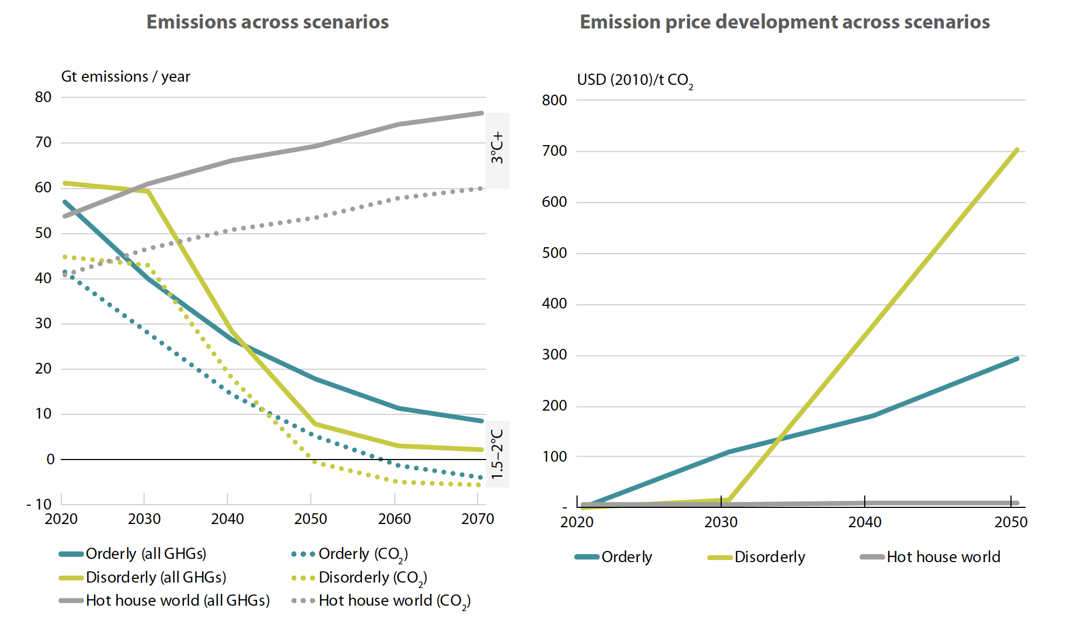
Escenarios de transición

Slide 7
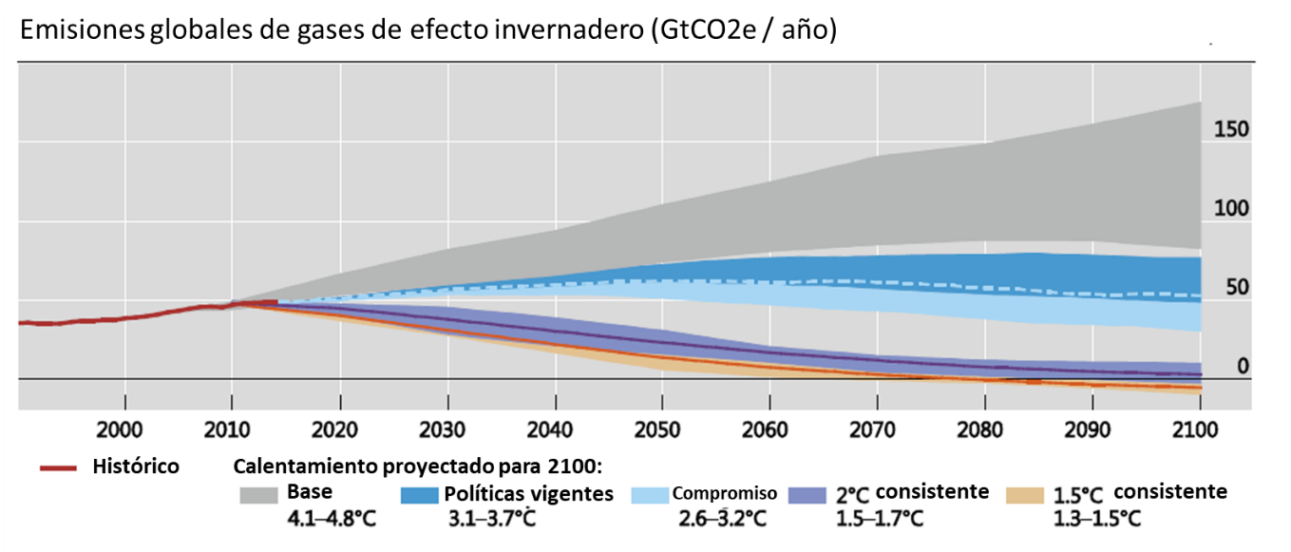
Escenarios de transición

Slide 8
Escenarios de descarbonización
VARIABLE/ESCENARIO | BAU | ESC ORDENADO | ESC DESORDENADO | ESC CRECIMIENTO
PIB | 2.80 | 2.00 | 2.00 | 4.00
CE/PIB | -0.61 | -3.50 | -5.00 | -2.00
CO2ee/CE | 0.01 | -4.00 | -5.30 | -2.50
CO2ee | 2.18 | -5.50 | -8.30 | -0.50

Slide 9
Escenarios

Slide 10
Dividendos de la política fiscal:
Doble dividendo:
Doble dividendo débil.
Doble dividendo fuerte.
Triple bono
Política fiscal inteligente

Slide 11
Impuestos verdes

Slide 12
Inversión pública (% del PIB)

Slide 13
Patrones de consumo

Slide 14
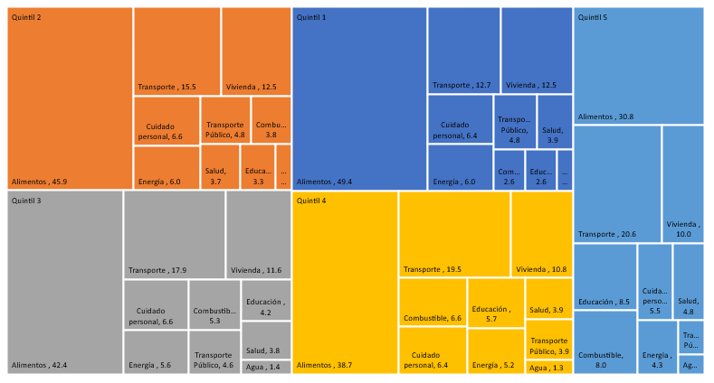
Patrones de consumo

Slide 15
Patrones de consumo

Slide 16
Patrones de consumo
La participación del gasto en alimentos como proporción del gasto de consumo por quintiles de ingreso disminuye conforme aumenta el ingreso (ley de Engel).
La participación del gasto en transporte aumenta como proporción del gasto de consumo por quintiles de ingreso.
La participación del gasto en combustibles para vehículos de transporte como proporción del gasto de consumo por quintiles de ingreso aumenta.

Slide 17
Patrones de consumo
La participación del gasto en educación como proporción del gasto por quintiles aumenta al incrementarse el ingreso
La participación del gasto en salud como proporción del gasto por quintiles de ingreso aumenta con el ingreso.
La participación del gasto en vehículos como proporción del gasto de consumo por quintiles de ingreso aumenta conforme aumenta el ingreso.

Slide 18
Patrones de consumo: Ilustran
La insatisfacción con los servicios públicos de transporte, educación y salud.
Patrones de consumo crecientemente estratificados y segmentados donde los servicios públicos son utilizados por los grupos de ingresos bajos.
Patrones de consumo que contribuyen a intensificar algunas externalidades negativas como la contaminación atmosférica, los accidentes y congestión viales, generación de residuos y las emisiones de gases de efecto invernadero que ocasionan el cambio climático.

Slide 19
Alimentos y tabaco: carga e incidencia fiscal

Slide 20
Bebidas y electrodomésticos: Carga e incidencia fiscal

Slide 21
Combustibles y vehículos: carga e incidencia fiscal

Slide 22
Curva de Lorenz de gasto

Slide 23
Índices de distribución del ingreso
Rubro | Kakwani | Reynolds-Smolensky
Vestido | -0.0497 | -0.0002
Cuidado Personal | -0.1673 | -0.001
Salud | -0.0003 | -0.0563
Energía | -0.1892 | -0.001
Electrodomésticos | -0.0148 | -0.009
Transporte publico | -0.3194 | -0.0009
Adquisición de vehículos | 0.1432 | 0.0002
Tabaco | -0.1821 | -0.0009
Agua | -0.1953 | -0.0002
Combustible | 0.0199 | 0.0001
Educación | 0.0759 | 0.0003
Transporte | -0.0445 | -0.001
Alimentos | -0.2274 | -0.0087

Slide 24
Impuesto al carbono
 | USD $25 | USD $100 | USD $300 | USD $700
% del PIB | 0.24 | 0.96 | 2.88 | 6.71

Slide 25
Activos varados
Rubro | Períodos | Participación en porcentaje el PIB
PIB | 2000-2004 | 5.3%
PIB | 2005-2009 | 6.3%
PIB | 2010-2014 | 5.9%
PIB | 2015-2019 | 2.5%
Exportaciones | 2000-2004 | 10.2%
Exportaciones | 2005-2009 | 15.4%
Exportaciones | 2010-2014 | 13.6%
Exportaciones | 2025-2019 | 5.9%
Ingresos fiscales | 2000-2004 | 23.1%
Ingresos fiscales | 2005-2009 | 35.2%
Ingresos fiscales | 2010-2015 | 32.9%
Ingresos fiscales | 2016-2019 | 11.7%

Slide 26
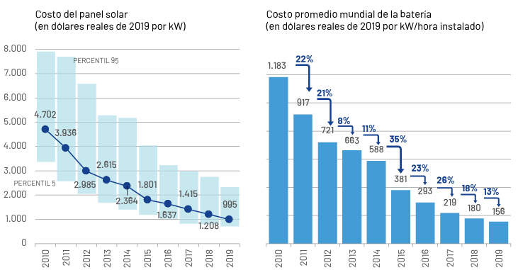
Costos de energía renovables: Delgado, et al., (2021)

Slide 27
Patrones de consumo en México

Slide 28
UNA POLÍTICA FISCAL AMBIENTAL PARA UNA TRANSICIÓN CLIMÁTICA JUSTA EN MÉXICO: UNA PROPUESTA PRELIMINAR
Luis Miguel Galindo y Fernando González

Slide 29
Patrones de consumo

